Slide 1
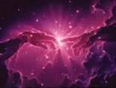
BOA SORTE EM 2009
DESDE MEU MÁGICO UNIVERSO, SEM LARGAR A TUA MÃO...

Slide 2

TOMARA QUE SEMPRE HAJA TRABALHO A SER FEITO COM TUAS MÃOS

Slide 3

TOMARA TEU BOLSO GUARDE SEMPRE UMA MOEDINHA OU DUAS

Slide 4

TOMARA SEMPRE BRILHE O SOL NO CRISTAL DA TUA JANELA

Slide 5
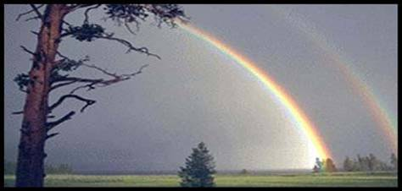
TOMARA SEMPRE POSSAS SEGUIR O ARCO-ÍRIS APÓS CADA CHUVA

Slide 6

TOMARA TENHAS SEMPRE PERTO UMA MÃO AMIGA

Slide 7
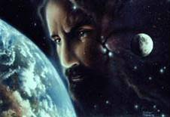

TOMARA DEUS ENCHA TEU CORAÇÃO DE GOZO PARA TE CONFORTAR.

Slide 8
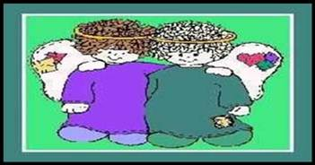
ESTA É UMA BÊNÇÃO IRLANDESA CHAMADA:
O BRACELETE DA AMIZADE!

Slide 9

BOM, ISTO É O QUE TENS
QUE FAZER:
ENVIA ISTO A TODOS TEUS AMIGOS,
MAS TENS QUE DIZER QUE TEM
OUTRAS BELAS MENSAGENS NO WWW.SITEDOEMPREENDEDOR.COM.BR

Slide 10
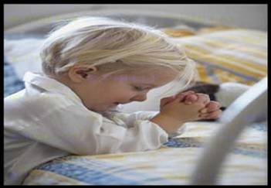
AGORA... PEDE UM DESEJO.

Slide 11

O SITE QUE LHE DAR OPORTUNIDADE
DE VER AS MELHORES
LIÇÕES DE VIDA!

